Slide 1
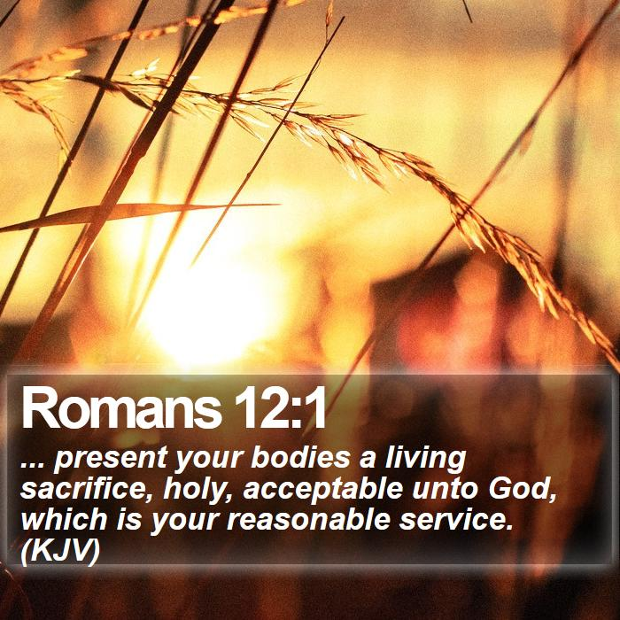
请说，仆人敬听！ Speak，for Your servant hears (撒母耳记上3:10) 4/26/2026
当作圣洁的活祭献与神

Slide 2
撒母耳记上3:10 耶和华又来站着，像前三次呼唤说：“撒母耳啊！撒母耳啊！”撒母耳回答说：“请说，仆人敬听！”
1 Samuel 3: 10 And the LORD came and stood, calling as at other times, “Samuel! Samuel!” And Samuel said, “Speak, for your servant hears.”
1.从听见人到听见神
前三次呼唤：听到人声
第四次呼唤：听到神语
2.从服事殿到服事神
跟随以利的“学徒”
服事耶和华的仆人
3.用心灵敬听遵行神的话
听（8085）的内心：留意、留心、专注、敬畏
听的态度：要听懂、要听与从
听的行动：遵从听到的而行

Slide 3
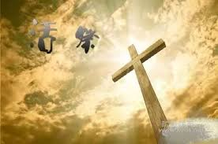
当作圣洁的活祭献与神
请说，仆人敬听！ Speak, for Your servant hears
一、听而听见 – 生命的开始
Listening and Hearing is the beginning of life
二、听而听懂 – 生命的长进
Listening to Comprehend is the growth in life
三、听而行动 – 生命的结果
Listening and Acting is the fruit of life

Slide 4
一、听而听见 – 生命的开始
Listening and Hearing is the beginning of life
1.从听到人声到听见神语
From Hearing Human Voices to Hearing the Voice of God
听到人的声音
预备听神呼召
撒上3:4,5,6 “你呼唤我？我在这里”
撒母耳上3:10 “请说，仆人敬听！”
摩西：40年王宫，40年旷野，荆棘火焰中被呼召
保罗：律法训练，大马色遇主，安静多年，外邦传道
你和我：知识训练，来到美国，应召得救，服事追求，…?
被预备回应呼召
到回应神的呼召

Slide 5
一、听而听见 – 生命的开始
Listening and Hearing is the beginning of life
2.听见需要向神敞开的心 Hearing requires an open heart to God
路加福音8:10他说：“神国的奥秘只叫你们知道；至于别人，就用比喻，叫他们看也看不见，听也听不明。”
神只对神敞开的心说话
凡有耳的就应当听
马太福音11:15 有耳可听的，就应当听！
启示录2，3章：凡有耳的，就应当听！
向神敞开的心： 谦卑的心
顺服的心
渴慕的心
清洁的心

Slide 6
一、听而听见 – 生命的开始
Listening and Hearing is the beginning of life
3.听见是生命的开始 Listening and Hearing is the beginning of life
开始认识耶和华
得到神的默示
开始以先知身份服事神
撒母耳听见
摩西听见
开始顺服耶和华
带领以色列族出埃及
旷野40年预备进迦南

Slide 7
一、听而听见 – 生命的开始
Listening and Hearing is the beginning of life
3.听见是生命的开始 Listening and Hearing is the beginning of life
开始相信复活的基督
开始顺服服事基督
开始传讲耶稣基督
保罗听见
你我听见
开始接受复活的基督
开始追求耶稣基督
开始服事耶稣基督

Slide 8
二、听而听懂 – 生命的长进
Listening to Comprehend is the growth in life
1.听懂方得生命的粮 Only by understanding can one obtain the food of life
听懂：真理进入生命并在生命中运行!
约翰福音6:35耶稣说：“我就是生命的粮，到我这里来的，必定不饿；信我的，永远不渴。
耶稣是生命的粮

Slide 9
二、听而听懂 – 生命的长进
Listening to Comprehend is the growth in life
2.听懂才能行对的路 Only by truly understanding can one walk the right path
耶和华的话：灭尽他们所有的（撒上15:3）
扫罗的行动：怜惜亚甲和美物，不肯灭绝（撒上15:9)
扫罗听见却没听懂
撒母耳靠神告诉以利神要对以利家降罚。（撒上3:18)
撒母耳行神引领的路：耶和华与他同在，使他所说的话一句都不落空。 （撒上3:18)
撒母耳听懂而行对的路

Slide 10
二、听而听懂 – 生命的长进
Listening to Comprehend is the growth in life
3.听而不行就没有听懂To hear without acting is not to have truly understood
马太福音7:26 凡听见我这话不去行的，好比一个无知的人，把房子盖在沙土上；27 雨淋，水冲，风吹，撞着那房子，房子就倒塌了，并且倒塌得很大。
只听不行的原因
法利赛人：知识和律法阻碍进入新约和真理
自我满足：读经听道有知识，固步现状
不愿改变：一旦有代价就退缩
只求知识：听道与行道分离

Slide 11
三、听而行动 – 生命的结果
Listening and Acting is the fruit of life
听而行生命结果不息 Listen and Act: The Fruits of Life Never Cease
约翰福音13:15 我给你们作了榜样，叫你们照着我向你们所做的去做。17 你们既知道这事，若是去行就有福了。
马太福音13:23 撒在好地上的，就是人听道明白了，后来结实，有一百倍的，有六十倍的，有三十倍的。
赦免罪
得救成圣之路：听见 → 听懂 → 行动 → 结果

Slide 12
当作圣洁的活祭献与神
请说，仆人敬听！ Speak, for Your servant hears
一、听而听见 – 生命的开始
Listening and Hearing is the beginning of life
二、听而听懂 – 生命的长进
Listening to Comprehend is the growth in life
三、听而行动 – 生命的结果
Listening and Acting is the fruit of life

